Slide 1
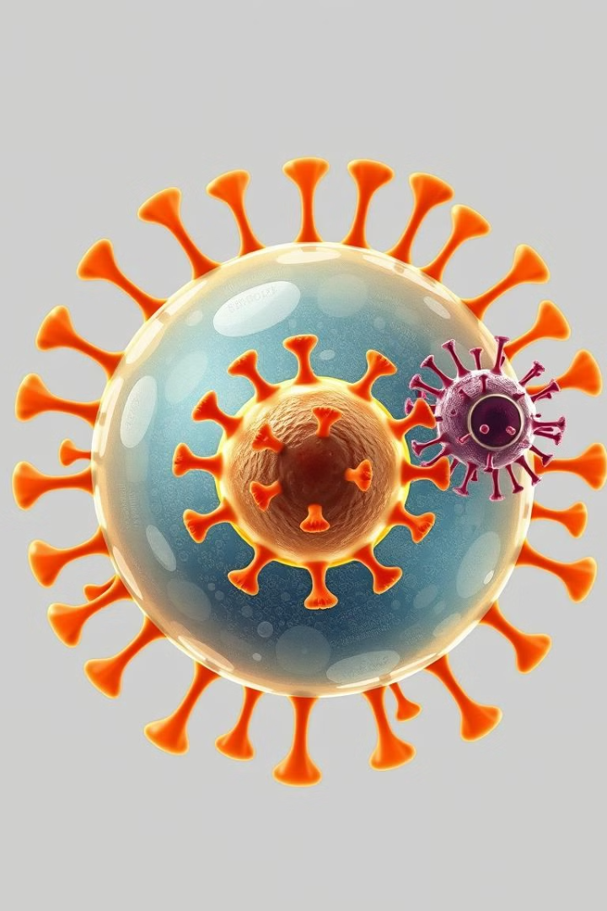


ВІННИЦЬКИЙ НАЦІОНАЛЬНИЙ МЕДИЧНИЙ УНІВЕРСИТЕТ ім. М.І. ПИРОГОВА
КАФЕДРА ФАРМАЦІЇ
Резистентність до лікарських засобів: механізми, профілактика, шляхи подолання
Цей курс за вибором розглядає актуальну проблему резистентності до лікарських засобів, яка є серйозною загрозою для здоров'я людини.

Slide 2

Викладачі курсу
Оксана Семененко
кандидат медичних наук
Альона Воронкіна
кандидат фармацевтичних наук
доцент ЗВО
доцент ЗВО

Slide 3


Основні цілі дисципліни
Розуміння поняття резистентності
Формування у здобувачів вищої освіти поняття про “резистентність” до лікарських засобів(ЛЗ), резистентних збудників.
Усвідомлення причин та видів резистентності
Поглиблення і систематизація знань про основні причини розвитку та види резистентності до ЛЗ.

Slide 4
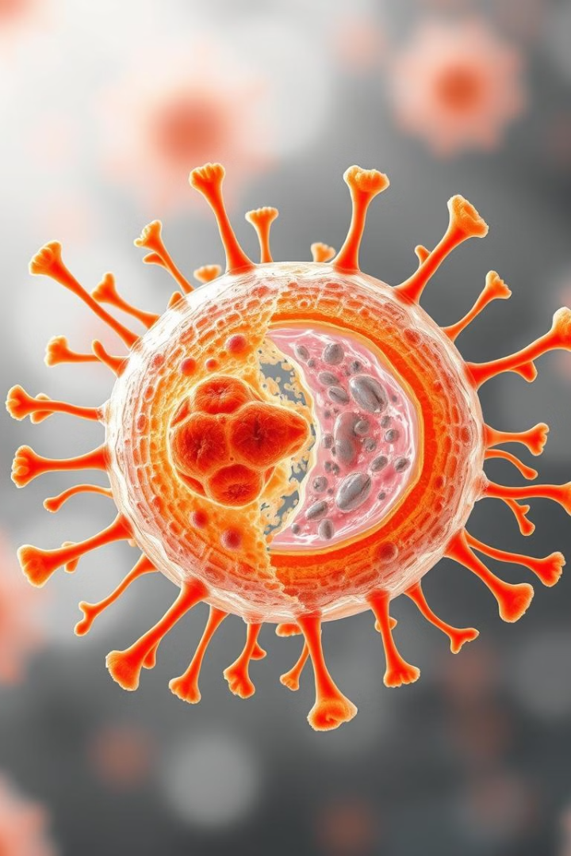
Вивчення механізмів формування стійкості до ЛЗ
1
Механізми резистентності
2
Стримування розвитку резистентності
Розширення знань щодо механізмів формування стійкості до ЛЗ.
Розробка заходів щодо стримування розвитку резистентності до ЛЗ.
3
Подолання та профілактика
Вироблення шляхів подолання та профілактики резистентності до ЛЗ.

Slide 5

Мінімізація ризиків невиправданого використання ЛЗ
Раціональне застосування ЛЗ
Інформаційна підтримка
Формування заходів щодо мінімізації ризиків невиправданого використання ЛЗ в медицині та інших галузях.
Надання інформації про раціональне використання ЛЗ, профілактику резистентності та шляхи її подолання.

Slide 6
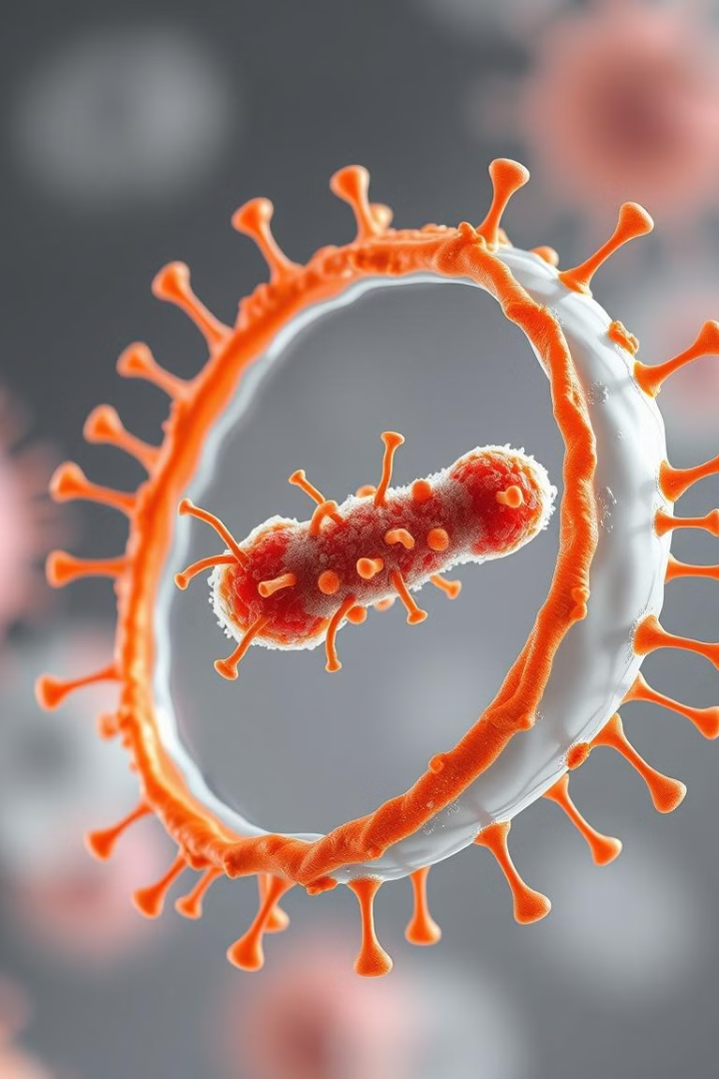


Резистентність до антимікробних ЛЗ
Антибіотико-резистентність
Резистентність до гіпотензивних та антиангінальних ЛЗ
Ознайомлення здобувачів вищої освіти з поняттям резистентності до антимікробних ЛЗ.
Ознайомлення здобувачів вищої освіти з поняттям резистентності до гіпотензивних та антиангінальних ЛЗ.

Slide 7
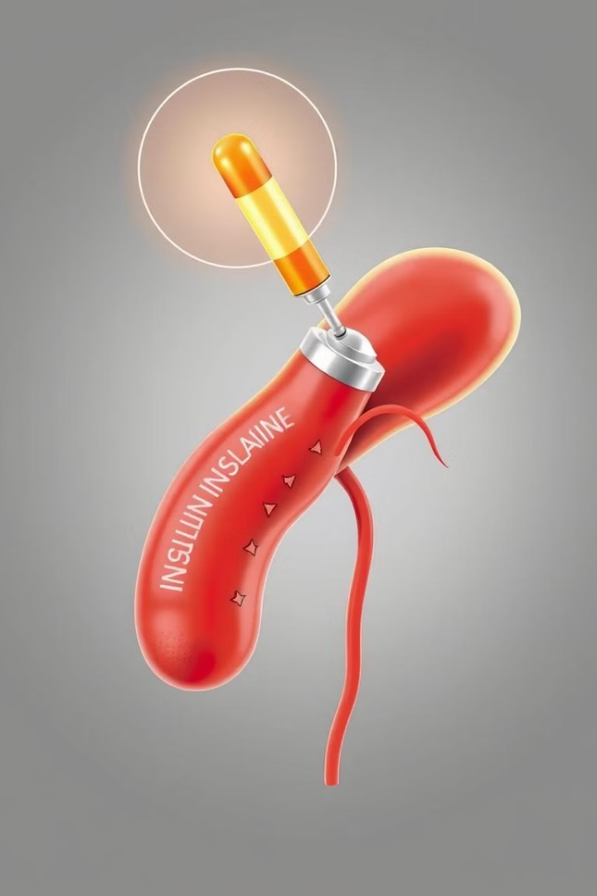
Інсулінорезистентність та стійкість до пероральних цукрознижуючих препаратів
1
Інсулінорезистентність
Ознайомлення здобувачів вищої освіти з поняттям інсулінорезистентності.
2
Стійкість до пероральних цукрознижуючих препаратів
Ознайомлення здобувачів вищої освіти з поняттям стійкості до пероральних цукрознижуючих препаратів.
3
Профілактика та лікування
Обговорення методів профілактики та лікування інсулінорезистентності та стійкості до пероральних цукрознижуючих препаратів.

Slide 8
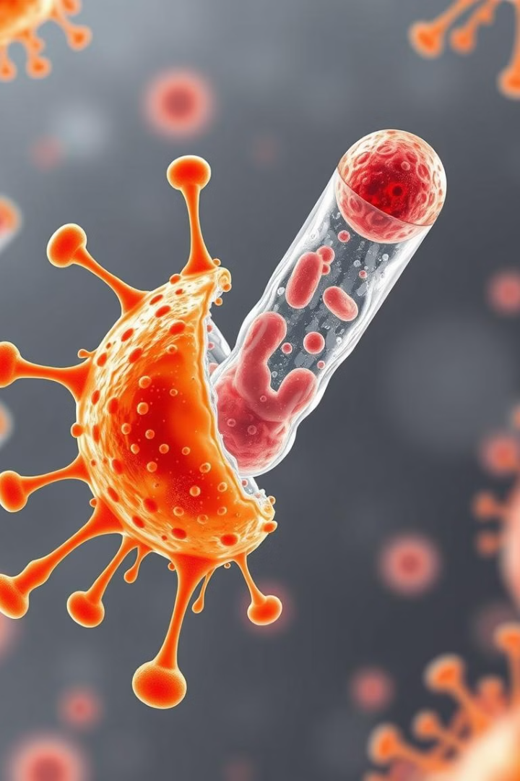


Резистентні збудники
Небезпека для пацієнта
Ознайомлення здобувачів вищої освіти з поняттям резистентних збудників, які небезпечні не лише для пацієнта.
Загроза для інших людей
Резистентні збудники можуть передаватися від людини до людини, що створює загрозу для інших людей.

Slide 9




Результати навчання
1
Знання
2
Вміння
3
Навички
Студенти у результаті вивчення курсу будуть:
знати механізми розвитку резистентності, причини та види стійкості до ЛЗ, шляхи подолання резистентності та її профілактику, заходи щодо мінімізації ризиків невиправданого використання ЛЗ
вміти визначати та прогнозувати резистентність до ЛЗ, коригувати фармацевтичні прописи, знаходити інформацію про резистентність до ЛЗ у джерелах наукової інформації
володіти фармацевтичною термінологією, методами аналізу профілів безпеки та ефективності ЛЗ, техніками фармацевтичної опіки у випадку виникнення резистентності

Slide 10

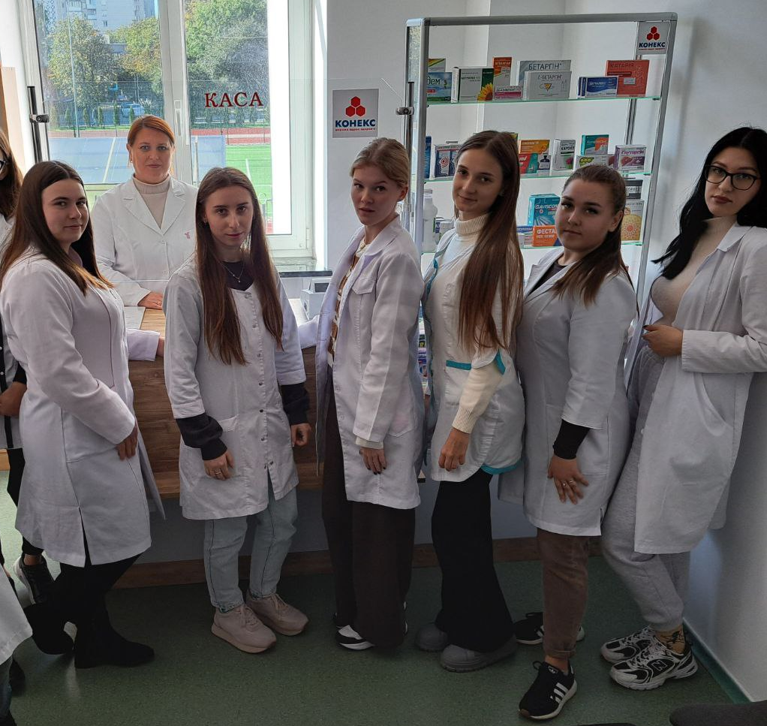



Форми та методи навчання
Заняття у симуляційному центрі
Робота з онлайн-ресурсами
Лекційні та практичні заняття

Slide 11


Чекаємо на вас!

